Slide 1
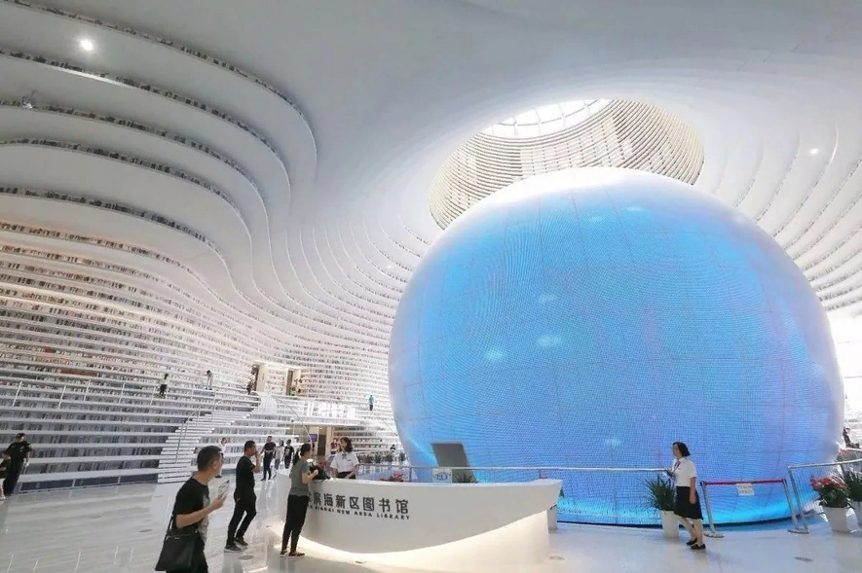
Проектная деятельность библиотек как способ трансформации
Видова Татьяна Александровна, заместитель директора

Slide 2
Функции современной библиотеки
ИНФОРМАЦИОННАЯ
КУЛЬТУРНАЯ
СОЦИАЛЬНАЯ
ПРОСВЕТИТЕЛЬСКАЯ
БИБЛИОТЕКА – ИНИЦИАТОР ГРАЖДАНСКОГО ВЗАИМОДЕЙСТВИЯ, ИНСТРУМЕНТ СОЦИАЛИЗАЦИИ, СПОСОБСТВУЕТ РАЗВИТИЮ ИНТЕЛЛЕКТУАЛЬНОГО ПОТЕНЦИАЛА ЛЮДЕЙ

Slide 3
Будущая библиотека
ВИРТУАЛЬНАЯ
ИНФОРМАЦИОННАЯ
КУЛЬТУРНО-ЦИВИЛИЗОВАННАЯ
Культурно-информационный центр просвещения, образования, общения, досуга, релаксации.
Формирование предлагаемых библиотекой мероприятий и услуг должно варьироваться в зависимости от реальных, виртуальных и потенциальных потребностей её пользователей: информационных, культурных, образовательных и самообразовательных, коммуникационных, досуговых и других.
Основным подходом при продумывании форм мероприятий основанного на базовом ресурсе библиотеки, социального заказа общества являются проекты, проектная деятельность, реализуемые в библиотеках.

Slide 4
Год науки и технологий в России
Год знаний в Югре
Основное направление деятельности – популяризация науки, ведь социальная функция библиотеки в том, чтобы «делать этот мир понятнее».
Цикл лекций «Популярно о науке»
Лекторы: преподаватели высших учебных заведений ХМАО-Югры
Направления: точные науки, технические науки, естественные науки, общественные науки, гуманитарные науки
Срок: в течение года
Место: поселения Сургутского района + онлайн
Серия мастер-классов «Профессии будущего», «Навыки будущего»
Цикл мероприятий к 300-летию Михаила Ломоносова
Цикл мероприятий к 100-летию Андрея Сахарова
Продвижение фонда научно-популярной литературы, в том числе периодических изданий
Организация лекций «Популярно о науке» в поселениях, работа с аудиторией
Трансляция в клубах выходного дня 12 мастер-классов «Профессии будущего», «3Д конструирование»
Виртуальная сетевая выставка «Ломоносов. Поступь титана»
Цикл мероприятий, посвящённых 100-летию Андрея Сахарова

Slide 5
VII фестиваль «PROчтение»
Отправлен на конкурс субсидий Департамента культуры
ХМАО-Югры
VII Фестиваль PROчтение - организация шести мероприятий, направленных на творческое развитие: детей, подростков и молодёжи, посредством участия в конкурсах. Конкурсы и фестивали проекта в 2021 году объединены темами: Год науки и технологий в России, Год знаний в Югре, Год путешествий Десятилетия детства в России.
Участники: дети и молодёжь от 6 до 24 лет
Конкурс литературного творчества «Сочини сказку» (март-май) + издание книги
Фестиваль-конкурс анимационных фильмов «Вонт Сурем*Таёжные узоры» (март-август) + издание флеш-накопителя
Встречи с детским писателем, поэтом (июнь)
Онлайн конкурс чтецов «Родное слово» (август-октябрь)
Фестиваль граффити «Жизнь в красках» (июль-август)
Привлечение жителей поселений к участию в конкурсах «Сочини сказку», «Родное слово», «Вонт Сурем. Таёжные узоры»
Презентация фестиваля на Неделе детской книги
Организация выставок к приезду писателя
Организация встреч с писателем в поселениях, + онлайн формат
Участие в фестивале граффити (Белый Яр, Ульт-Ягун)
Проведение просмотров работ участников в библиотеках

Slide 6
ЮГРАКОН
Раскрытие творческого потенциала молодёжи. Объединение молодых людей по интересам и увлечениям. Возможность встречи, общения, обмена опыта между людьми, создание условий для самовыражения и самореализации творческой молодёжи
«Югракон» — это яркая форма впечатляющего представления, увлекательно-познавательное путешествие по трендам современного искусства и свежий взгляд на чарующую гик-культуру молодёжных движений в России.
Конкурсы «Косплей», «Фотокосплей», «Фанфики», «Комиксы»
Встречи с писателями фантастами
Гости, эксперты современных технологий, фантастики, комиксов
Мастер-классы
Аллея художников
Шоу косплея
Выставки
Привлечение жителей поселений к участию в конкурсах, фестивалю
Работа комикс-центров, продвижение литературы в библиотеках
Презентация фестиваля Югракон на Библионочи 2021
Подключение к трансляции фестиваля в библиотеках в онлайн формате

Slide 7
Национальная палитра
Цель: содействие достижению взаимопонимания между народами, проживающими на территории Сургутского района, повышению интеллектуального и культурного уровня граждан, созданию диалога между людьми разных национальностей
Формирование библиотечного фонда
Дни культур
мастер-классы по славянской каллиграфии «Царь-буква»;
летний межнациональный лагерь «Под одним небом»
сетевая выставка литературы на национальных языках «Национальная палитра»;
встречи с писателями – представителями национальных культур
виртуальные экскурсии по Сургутскому району для мигрантов;
Продвижение литературы, организация выставок
Проведение мастер-классов по каллиграфии
Организация Дней культур
Организация в поселениях встреч с писателем, + онлайн
Проведение экскурсий по Сургутскому району для мигрантов
Проведение летнего межнационального лагеря «Под одним небом», 6 библиотек

Slide 8
Год путешествий Десятилетия детства
Цель - привлечение внимания к вопросам защиты детей, их развитию и самообразованию.
160 лет со дня основания журнала «Вокруг света», 45 лет со дня основания журнала «GEO».
Проекты Русского географического общества: географфити; Всероссийский географический диктант.
Великие российские путешественники
Реализация цикла мероприятий к Году путешествий
Конкурс «Родное слово», привлечение участников
Фестиваль граффити «Жизнь в красках»
Клубы выходного дня
Летние чтения «Книжная радуга»
Неделя детской книги

Slide 9
Всеобщий доступ широкому кругу пользователей к уникальнейшим историческим и архивным документам по истории Отечества, теории и практики российской государственности
Блоки: «Народ», «Территория», «Русский язык», «Власть».
Предоставление доступа к ресурсу, регистрация абонентов
Привлечение новых абонентов
Олимпиада «Россия в электронном мире»
Конкурс «Взгляд иностранца»
Комплекс мероприятий в библиотеках с использованием ресурсов Президентской библиотеки
Видеолектории «Знание о России»
Заседание киноклуба
Подключение к Конференциям
Виртуальное путешествие по Президентской библиотеке
Продвижение ресурса и его отдельных мероприятий в социальных сетях

Slide 10
Цели – самореализация жителей Сургутского района, семейный и интеллектуальный досуг
Еженедельно по субботам и воскресеньям в библиотеках МКУК «СРЦБС» работает «Клуб выходного дня».
В выходные можно прийти в библиотеку всей семьёй и принять участие в мастер-классах, прослушать чтение книг, смотреть мультфильмы, участвовать в викторинах, узнавать о новинках периодики и книгах, поиграть в настольные игры. Уже полюбившаяся многим форма работы библиотеки, когда за круглым столом и в уютной атмосфере собираются любители рукоделия, рисования, поэзии и другие не равнодушные к творчеству люди.
Организация работы клуба выходного дня.
Онлайн трансляция 120 мастер-классов в библиотеках.

Slide 11
30-летие Сургутской районной централизованной библиотечной системы
Цели - позиционирование библиотек Сургутской районной ЦБС как культурного объекта. Повышение читательской активности.
Выставка «История библиотечного дела в Сургутском районе»
Фотовыставка «30 ярких событий библиотек Сургутского района»
Викторина к 30-летию СРЦБС
Рекомендательный список «ТОП 30 книг читателей Сургутского района»
Программа КИБО «Путешествие по библиотекам Сургутского района»
День открытых дверей в библиотеках Сургутского района. Чествование лучших читателей
Акция «30 комплиментов библиотеке»
Интернет акция 30 фактов о библиотеках Сургутского района
Торжественное мероприятие, посвящённое 30-летию Сургутской районной централизованной библиотечной системы
Флешмоб «Библиотекарь Сургутского района» в ВКонтакте
Книжный марафон «Тридцатка»
Привлечение жителей поселений к участию в викторине
Предоставление информации в ЦРБ о самых читаемых книгах в библиотеке
Проведение Дня открытых дверей
Привлечение жителей поселений к участию в книжном марафоне

Slide 12
АКЦИИ
XII Международная акция «Читаем детям о войне» – чтение вслух произведений о наиболее ярких эпизодах войны детям (май)
Общероссийская акция «Дарите книги с любовью», приуроченная к Международному дню книгодарения, который отмечается во многих странах мира (14 февраля)
«Неделя детской книги» – ежегодное всероссийское мероприятие, направленное на популяризацию детской книги (март, весенние каникулы)
Всероссийская акция «Библионочь – 2021» – ежегодная социально-культурная акция, посвящённая чтению, проходит в апреле по всей России. В эту ночь библиотеки, книжные магазины, литературные музеи и арт-пространства расширяют время и формат своей работы (апрель)
Всероссийский библиотечный проект «#ЛитМост. Эксмо объединяет» – это серия встреч с самыми популярными российскими авторами, которые проводятся в студии библиотек столицы и в формате телемоста транслируются в библиотеки всей страны (в течение года)
Региональный флеш-моб «Пушкин в округе» и акция «Читаем Пушкина» в рамках Пушкинского дня России. (июнь)
Межрегиональная акция «Подрастаю с книжкой я» – работа с дошкольниками
Окружная акция «Единый день чтения в Югре» направлена на содействие развитию и поддержке чтения в автономном округе. (ноябрь)
Районная акция «Книжная радуга» – цикл мероприятий в поддержку детского чтения в летнее время (июнь-август)
Районный конкурс «Читатель года» – конкурс для читателей общедоступных библиотек Сургутского района (1 декабря 2020 г. – 1 декабря 2021 г.)

Slide 13
ЮБИЛЕЙНЫЕ ДАТЫ
200 лет со дня рождения русского писателя Фёдора Михайловича Достоевского (1821-1881). В ноябре в библиотеках Сургутского района пройдёт сетевая выставка «Писатель, потрясающий душу» - Единый день чтения в Югре.
24 июня 2014 г. Президент России В.В. Путин подписал указ о праздновании в 2021 году 800-летия со дня рождения Александра Невского. В июне для жителей Сургутского района будет работать сетевая выставка.
100 лет со дня рождения Андрея Дмитриевича Сахарова (1921-1989). общественного деятеля и правозащитника. В мае в библиотеках состоится видеолекторий «Андрей Сахаров: историческая память», книжная выставка-обзор «Он стал эпохой при жизни».
70 лет со дня образования Сытоминской библиотеки
50 лет со дня основания городского поселения Барсово
150 лет со дня образования деревни Лямина и 30 лет со дня образования
сельского поселения Лямина
305 лет со дня основания села Локосово
95 лет со дня образования Угутского сельского совета

